Slide 1

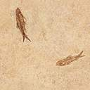
“বিস্‌মিল্লাহির রহমানির রহীম”
আজকের পাঠে সকল শিক্ষার্থীকে শুভেচ্ছা ও
স্বাগতম

Slide 2
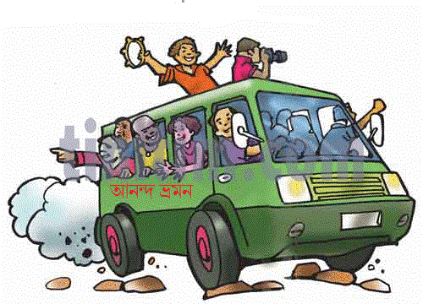
চিত্রের যাত্রীবাহী বাসটি কোথায় যাচ্ছে , বলতে পার কি?

Slide 3
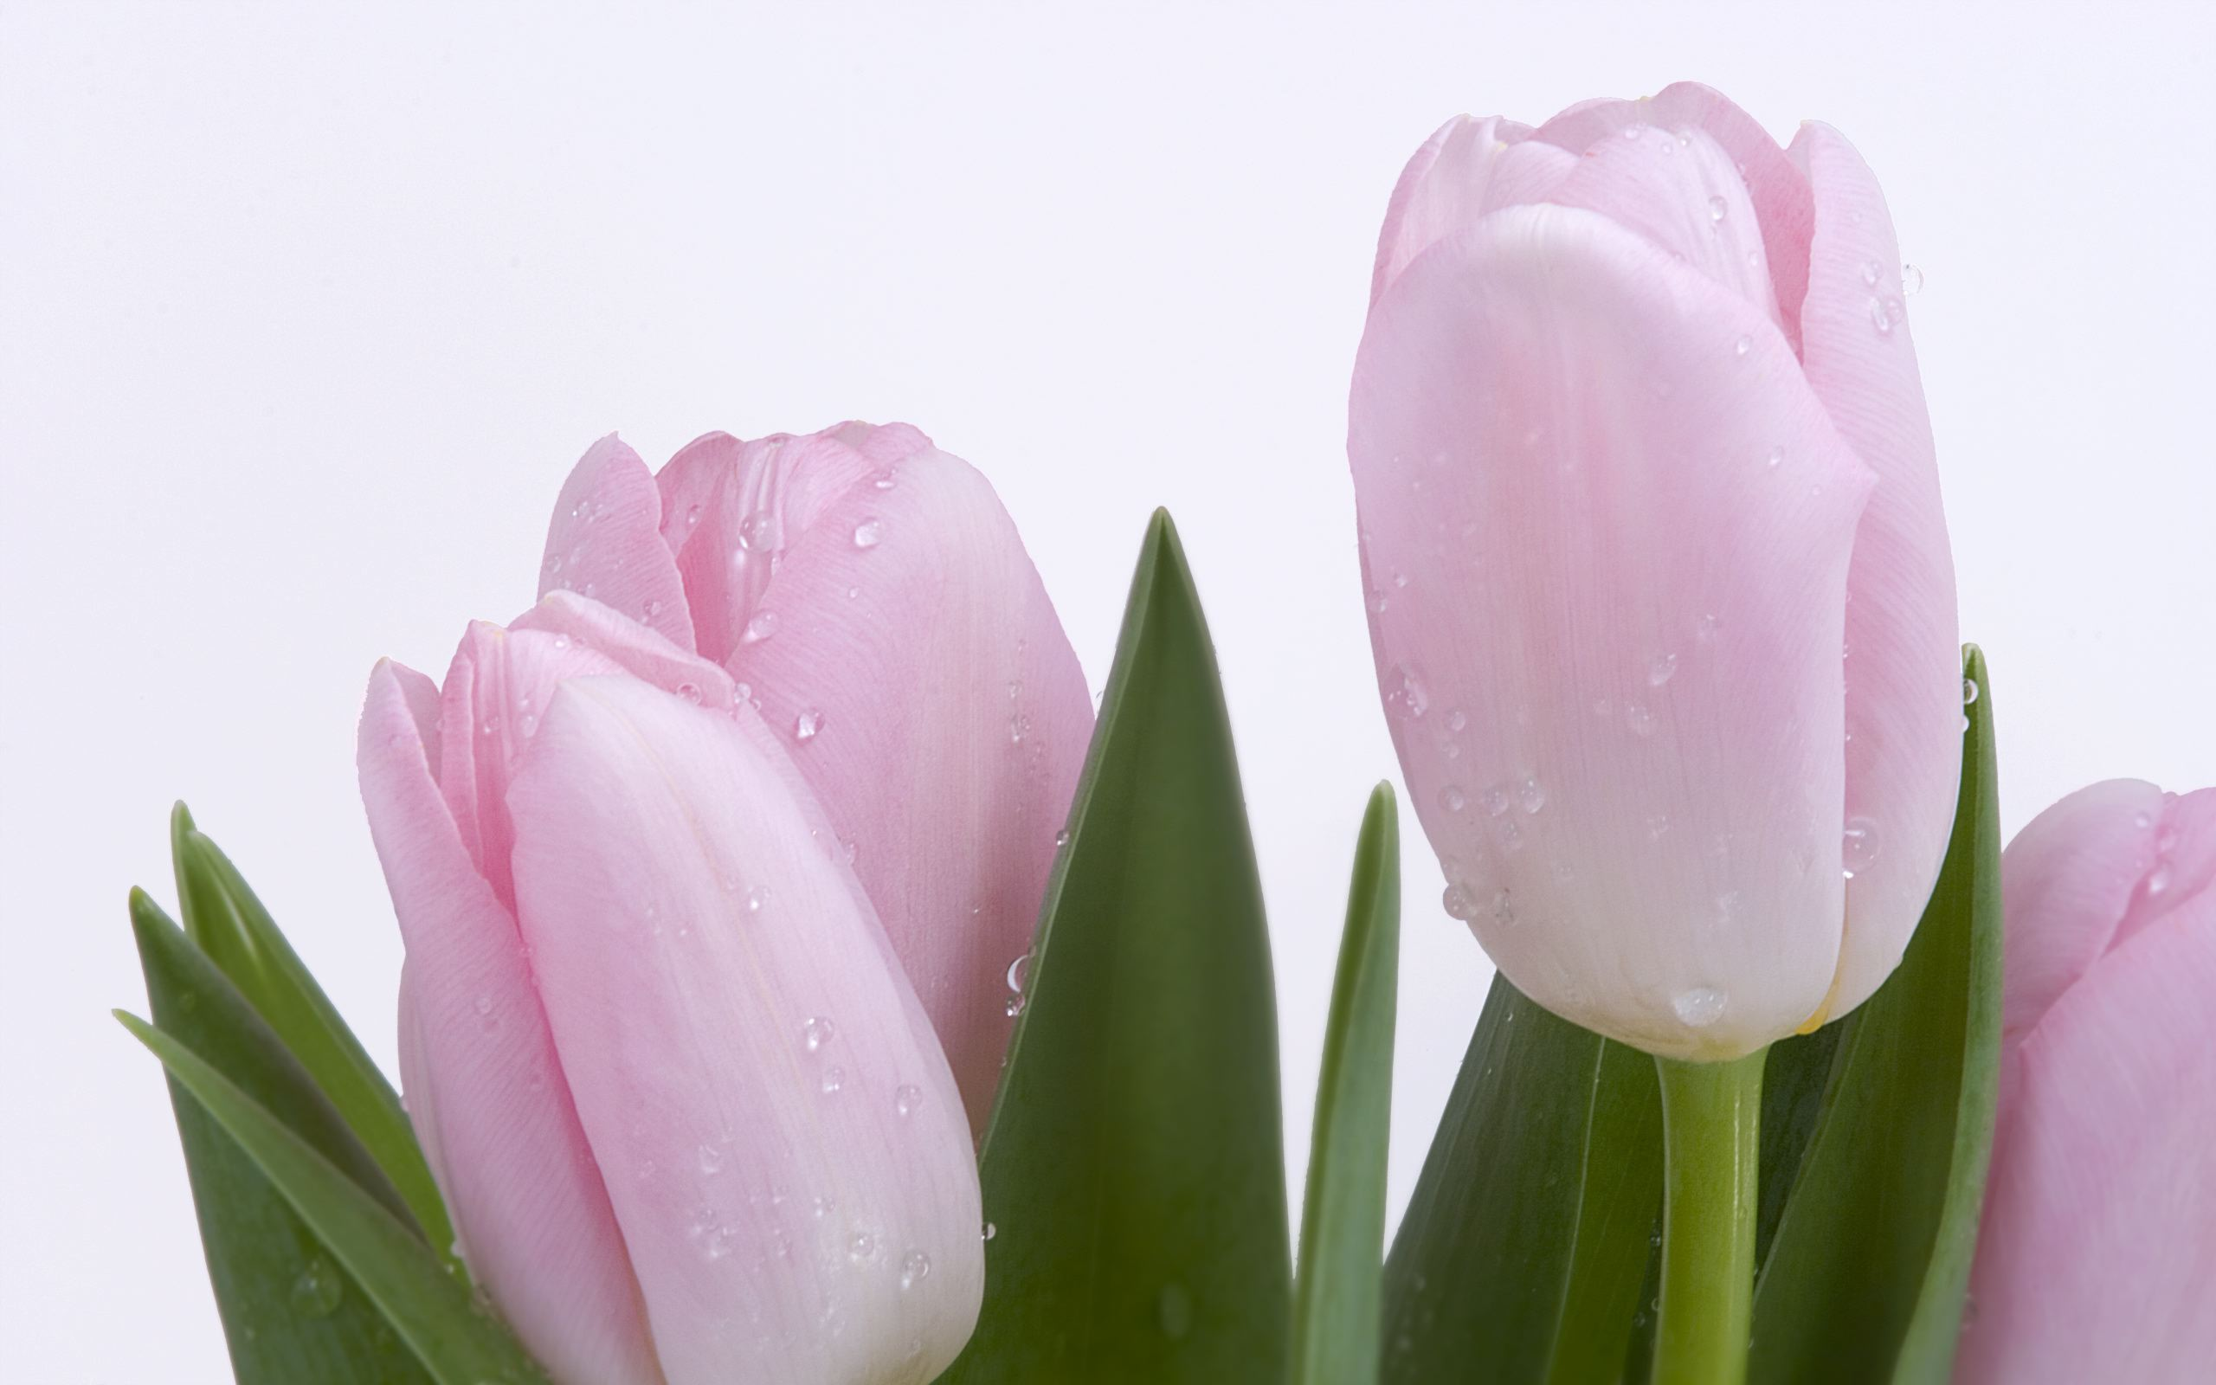


উপস্থাপনায়
গণিত বিভাগ
ক্যান্টনমেন্ট পাবলিক স্কুল ও কলেজ, মোমেনশাহী।

Slide 4
অধ্যায়ঃ ৩
পাঠঃ ৫
পাঠ ঘোষণা
শ্রেণিঃ নবম –দশম
বিষয়ঃ গণিত
বিশেষ পাঠঃ অনুশীলনী ৩.৫

Slide 5
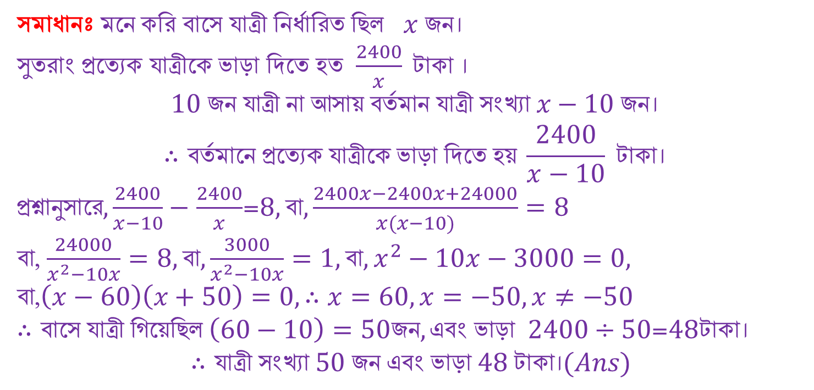
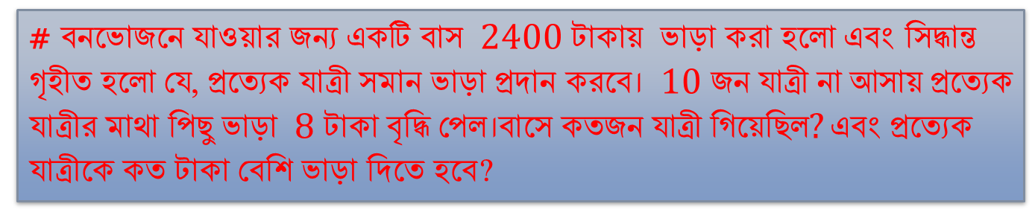
# বনভোজনে যাওয়ার জন্য একটি বাস $2400 টাকায়$ ভাড়া করা হলো এবং সিদ্ধান্ত
গৃহীত হলো যে, প্রত্যেক যাত্রী সমান ভাড়া প্রদান করবে। $10 জন যাত্রী না আসায় প্রত্যেক$
যাত্রীর মাথা পিছু ভাড়া $8 টাকা বৃদ্ধি পেল।বাসে কতজন যাত্রী গিয়েছিল?এবং প্রত্যেক$
যাত্রীকে কত টাকা বেশি ভাড়া দিতে হবে?
সমাধানঃ মনে করি বাসে যাত্রী নির্ধারিত ছিল $x জন।$
সুতরাং প্রত্যেক যাত্রীকে ভাড়া দিতে হত $\frac{2400}{x} টাকা ।$
$$10 জন যাত্রী না আসায় বর্তমান যাত্রী সংখ্যা x−10 জন।$$
$$∴বর্তমানে প্রত্যেক যাত্রীকে ভাড়া দিতে হয় \frac{2400}{x−10} টাকা।$$
$প্রশ্নানুসারে,\frac{2400}{x−10}−\frac{2400}{x}$=$8,বা, \frac{2400x−2400x+24000}{x(x−10)}=8$
বা, $\frac{24000}{x^{2}−10x}=8,বা,\frac{3000}{x^{2}−10x}=1,বা, x^{2}−10x−3000=0,$
বা,$\left(x−60\right)\left(x+50\right)=0,∴x=60,x=−50,x≠−50$
$∴বাসে যাত্রী গিয়েছিল \left(60−10\right)=50জন,এবং ভাড়া 2400÷50$=$48টাকা।$
$$∴যাত্রী সংখ্যা 50 জন এবং ভাড়া 48 টাকা।(Ans)$$

Slide 6
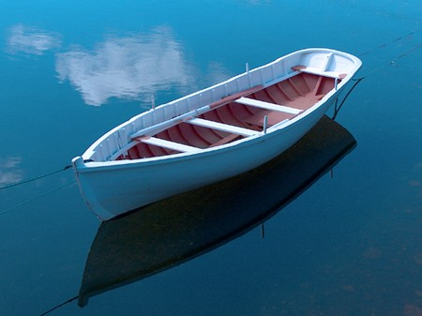
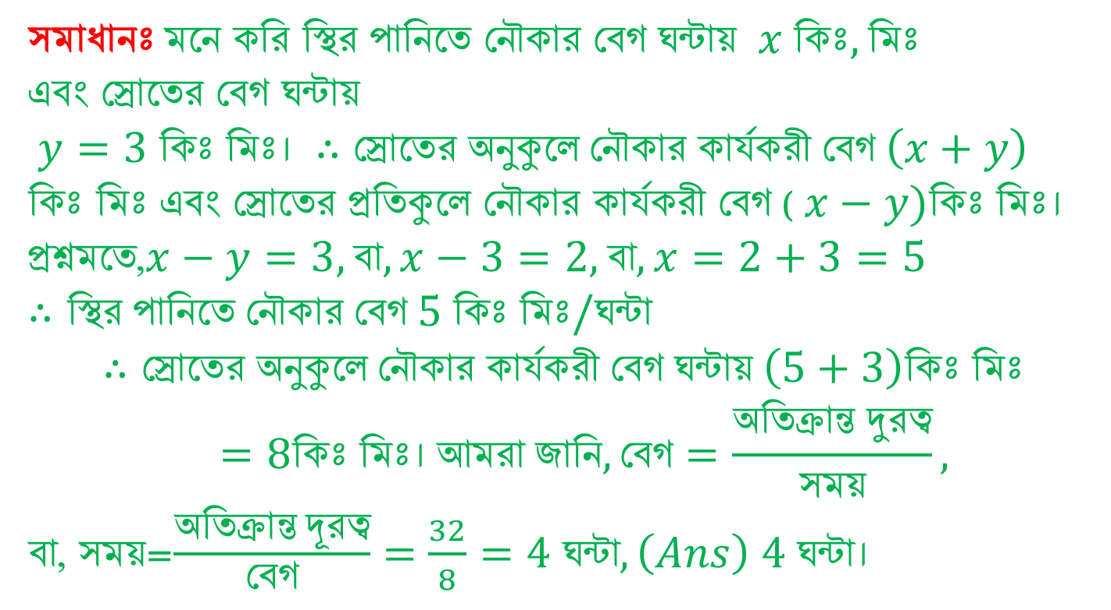
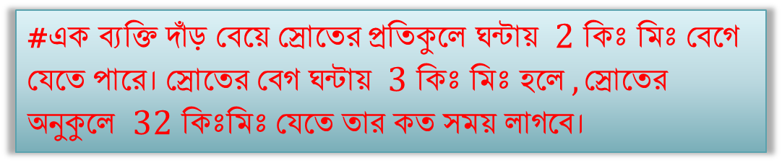
#এক ব্যক্তি দাঁড় বেয়ে স্রোতের প্রতিকুলে ঘন্টায় $2 কিঃ মিঃ বেগে$
যেতে পারে।স্রোতের বেগ ঘন্টায় $3 কিঃ মিঃ হলে ,স্রোতের$
অনুকুলে $32 কিঃমিঃ যেতে তার কত সময় লাগবে।$
সমাধানঃ মনে করি স্থির পানিতে নৌকার বেগ ঘন্টায় $x কিঃ,মিঃ$
এবং স্রোতের বেগ ঘন্টায় $y=3 কিঃ মিঃ। ∴স্রোতের অনুকুলে নৌকার কার্যকরী বেগ \left(x+y\right)$
কিঃ মিঃ এবং স্রোতের প্রতিকুলে নৌকার কার্যকরী বেগ ($x−y)কিঃ মিঃ।$
প্রশ্নমতে,$x−y=3,বা, x−3=2,বা, x=2+3=5$
$$∴স্থির পানিতে নৌকার বেগ 5 কিঃ মিঃ/ঘন্টা$$
$$∴স্রোতের অনুকুলে নৌকার কার্যকরী বেগ ঘন্টায় \left(5+3\right)কিঃ মিঃ=8কিঃ মিঃ। আমরা জানি, বেগ=\frac{অতিক্রান্ত দুরত্ব}{সময়},$$
বা, সময়=$\frac{অতিক্রান্ত দূরত্ব}{বেগ}=\frac{32}{8}=4 ঘন্টা, \left(Ans\right) 4 ঘন্টা।$

Slide 7

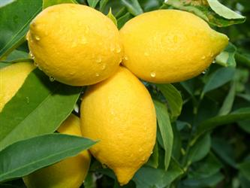
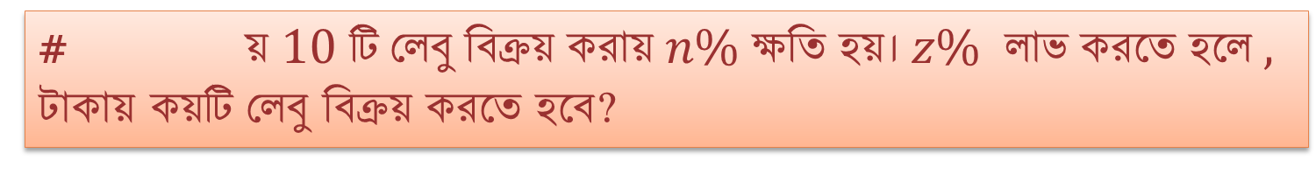
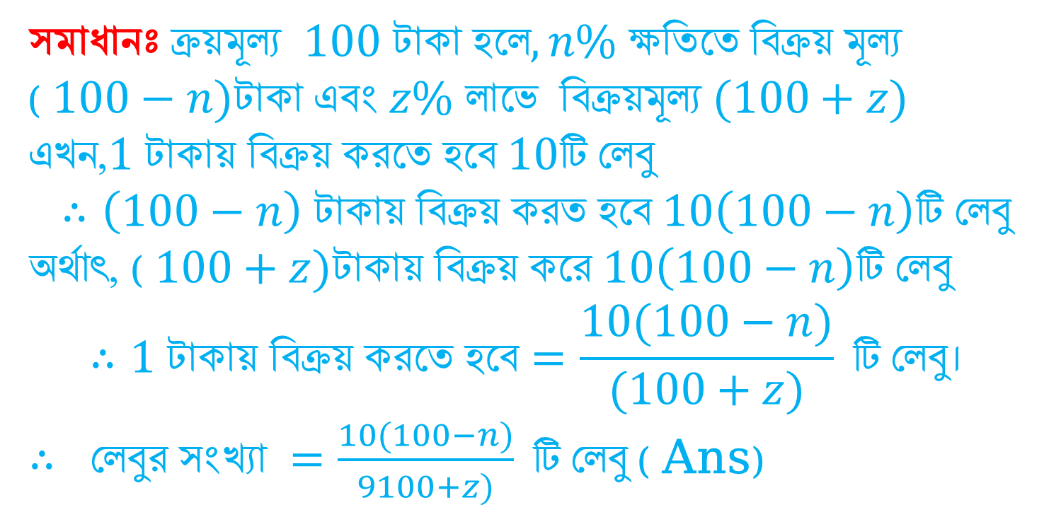
# য়$10 টি লেবু বিক্রয় করায় n\% ক্ষতি হয়। z\% লাভ করতে হলে ,$
টাকায় কয়টি লেবু বিক্রয় করতে হবে?
সমাধানঃ ক্রয়মূল্য $100 টাকা হলে, n\% ক্ষতিতে বিক্রয় মূল্য$
($100−n)টাকা এবং z\% লাভে বিক্রয়মূল্য (100+z)$
এখন,$1 টাকায় বিক্রয় করতে হবে 10টি লেবু$
$$∴\left(100−n\right) টাকায় বিক্রয় করত হবে 10\left(100−n\right)টি লেবু$$
অর্থাৎ, ($100+z)টাকায় বিক্রয় করে 10\left(100−n\right)টি লেবু$
$$∴1 টাকায় বিক্রয় করতে হবে=\frac{10(100−n)}{(100+z)} টি লেবু।$$
$∴ লেবুর সংখ্যা =\frac{10(100−n)}{9100+z)} টি লেবু$( Ans)

Slide 8
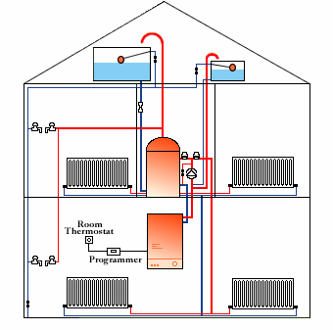
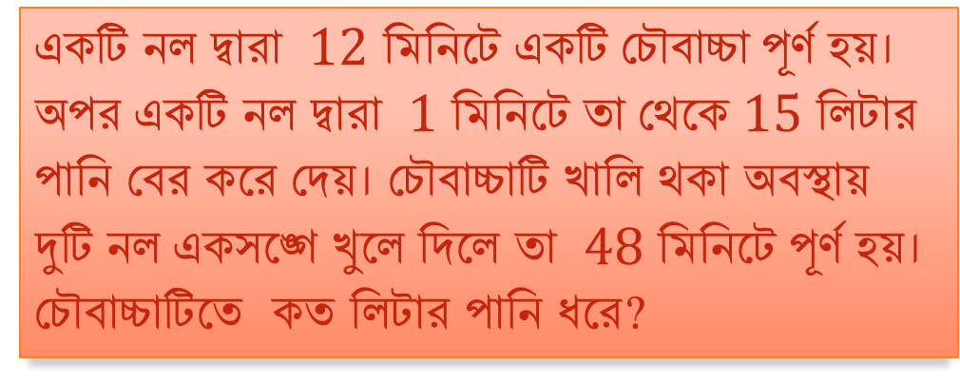
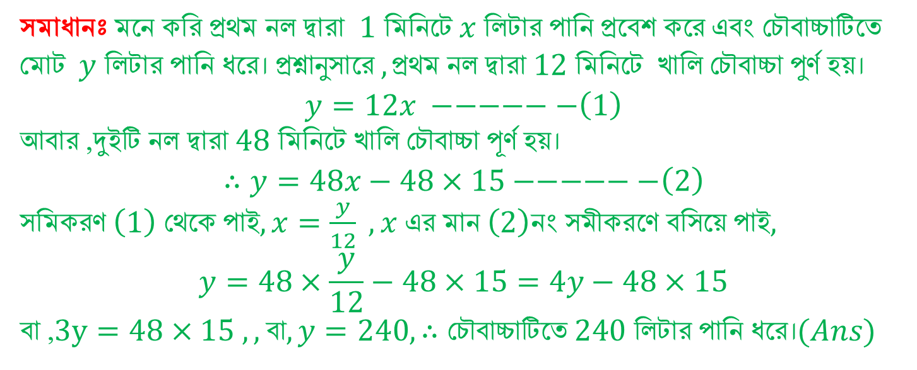
একটি নল দ্বারা $12 মিনিটে একটি চৌবাচ্চা পূর্ণ হয়।$
অপর একটি নল দ্বারা $1 মিনিটে তা থেকে 15 লিটার$
পানি বের করে দেয়। চৌবাচ্চাটি খালি থকা অবস্থায়
দুটি নল একসঙ্গে খুলে দিলে তা$48 মিনিটে পূর্ণ হয়।$
চৌবাচ্চাটিতে কত লিটার পানি ধরে?
সমাধানঃ মনে করি প্রথম নল দ্বারা $1 মিনিটে x লিটার পানি প্রবেশ করে এবং চৌবাচ্চাটিতে$
মোট $y লিটার পানি ধরে। প্রশ্নানুসারে ,প্রথম নল দ্বারা 12 মিনিটে খালি চৌবাচ্চা পুর্ণ হয়।$
$$y=12x −−−−−−\left(1\right)$$
আবার ,দুইটি নল দ্বারা $48 মিনিটে খালি চৌবাচ্চা পূর্ণ হয়।$
$$∴y=48x−48×15−−−−−−\left(2\right)$$
সমিকরণ $\left(1\right) থেকে পাই, x=\frac{y}{12} , x এর মান \left(2\right)নং সমীকরণে বসিয়ে পাই,$
$$y=48×\frac{y}{12}−48×15=4y−48×15$$
বা ,$3y=48×15 ,,বা, y=240,∴চৌবাচ্চাটিতে 240 লিটার পানি ধরে।(Ans)$

Slide 9
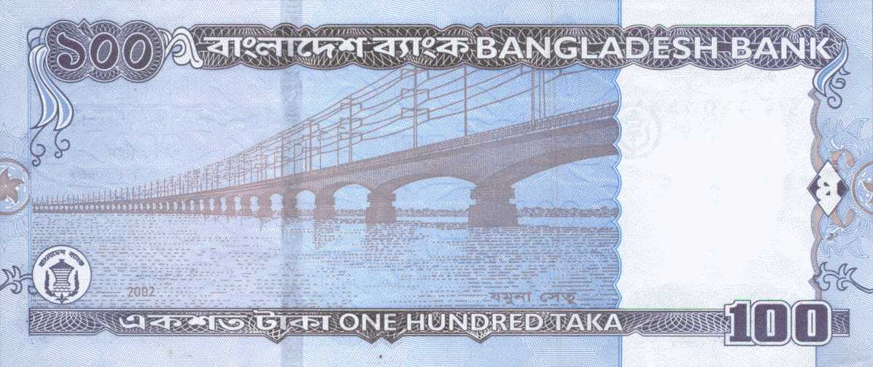
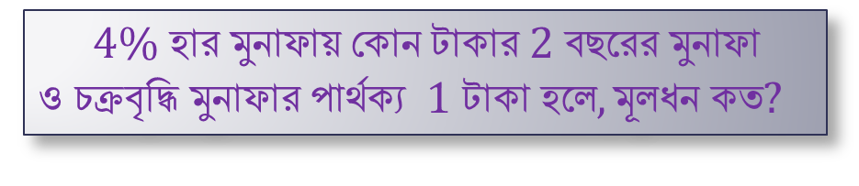
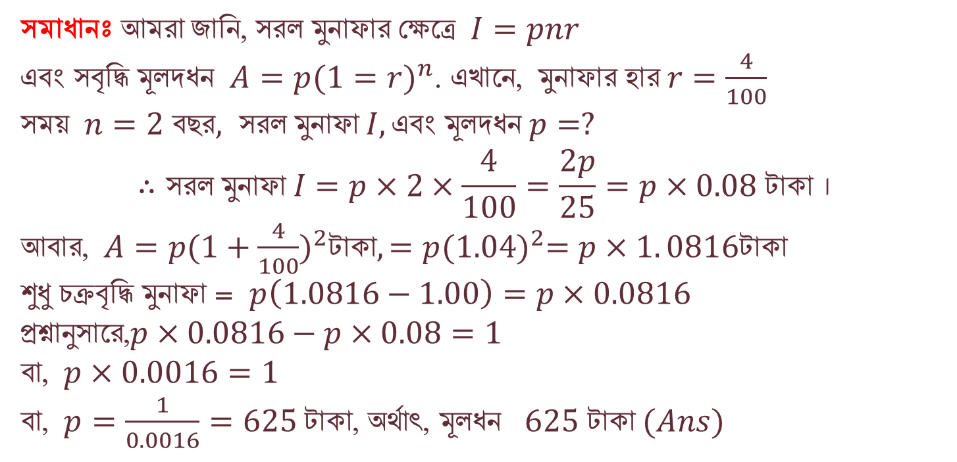
$$4\% হার মুনাফায় কোন টাকার 2 বছরের মুনাফা$$
ও চক্রবৃদ্ধি মুনাফার পার্থক্য $1 টাকা হলে,মূলধন কত?$
সমাধানঃ আমরা জানি, সরল মুনাফার ক্ষেত্রে $I=pnr$
এবং সবৃদ্ধি মূলদধন $A=p{(1=r)}^{n}$. এখানে, $মুনাফার হার r=\frac{4}{100}$
সময় $n=2 বছর, সরল মুনাফা I, এবং মূলদধন p=?$
$$∴সরল মুনাফা I=p×2×\frac{4}{100}=\frac{2p}{25}=p×0.08 টাকা ।$$
আবার, $A=p{(1+\frac{4}{100})}^{2}টাকা, =p{(1.04)}^{2}=p×1. 0816টাকা$
শুধু চক্রবৃদ্ধি মুনাফা = $p\left(1.0816−1.00\right)=p×0.0816$
প্রশ্নানুসারে,$p×0.0816−p×0.08=1$
বা, $p×0.0016=1$
বা, $p=\frac{1}{0.0016}=625$টাকা, অর্থাৎ, মূলধন $625 টাকা (Ans)$

Slide 10
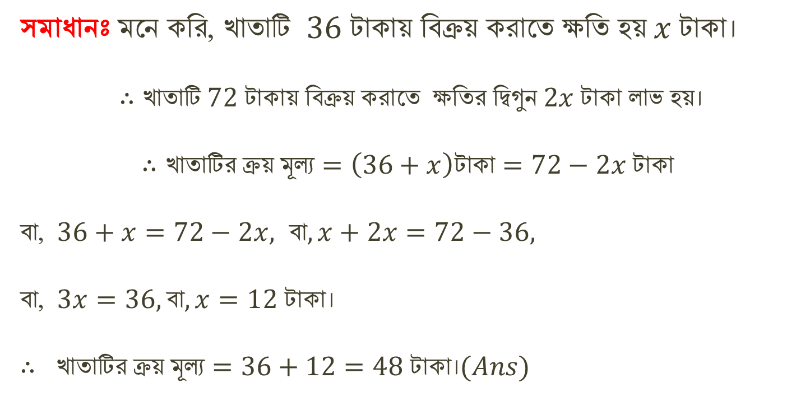
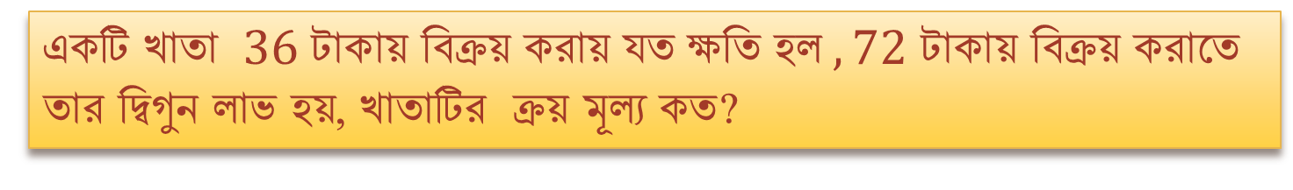
একটি খাতা $36 টাকায় বিক্রয় করায় যত ক্ষতি হল ,72 টাকায় বিক্রয় করাতে$
তার দ্বিগুন লাভ হয়, খাতাটির ক্রয় মূল্য কত?
সমাধানঃমনে করি, খাতাটি $36 টাকায় বিক্রয় করাতে ক্ষতি হয় x টাকা।$
$$∴খাতাটি 72 টাকায় বিক্রয় করাতে ক্ষতির দ্বিগুন 2x টাকা লাভ হয়।$$
$$∴খাতাটির ক্রয় মূল্য=\left(36+x\right)টাকা=72−2x টাকা$$
বা, $36+x=72−2x, বা, x+2x=72−36,$
বা, $3x=36,বা, x=12 টাকা।$
$$∴ খাতাটির ক্রয় মূল্য=36+12=48 টাকা।(Ans)$$

Slide 11
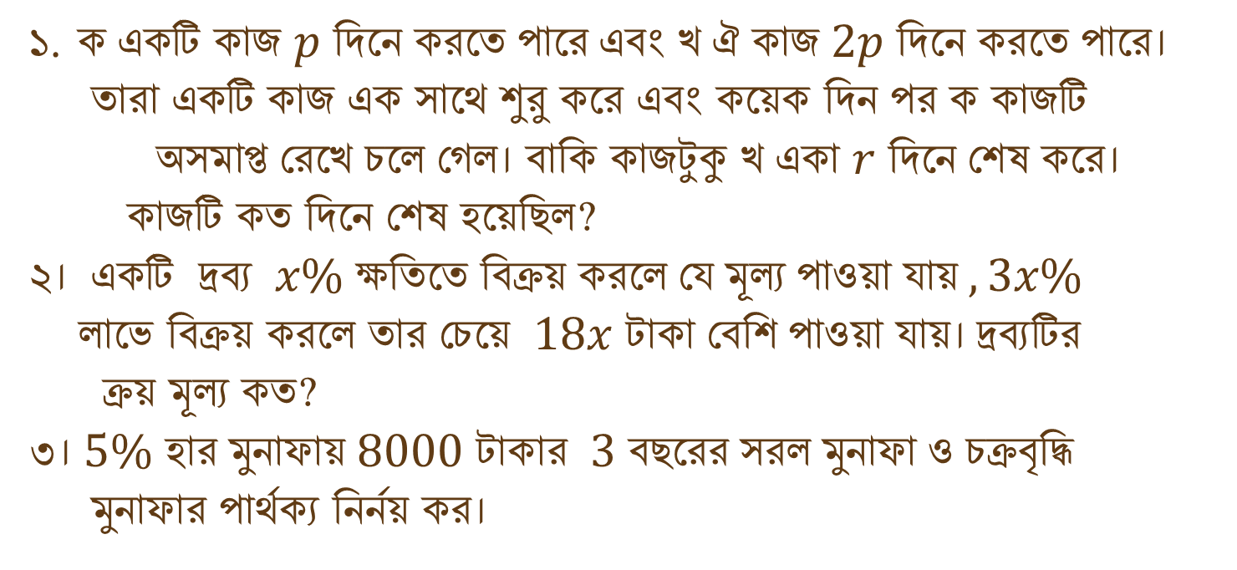
মূল্যায়ণঃ
ক একটি কাজ $p দিনে করতে পারে এবং খ ঐ কাজ 2p দিনে করতে পারে।$
তারা একটি কাজ এক সাথে শুরু করে এবং কয়েক দিন পর ক কাজটি অসমাপ্ত রেখে চলে গেল। বাকি কাজটুকু খ একা $r দিনে শেষ করে।$
কাজটি কত দিনে শেষ হয়েছিল?
২। একটি দ্রব্য $x\% ক্ষতিতে বিক্রয় করলে যে মূল্য পাওয়া যায় ,3x\%$
লাভে বিক্রয় করলে তার চেয়ে $18x টাকা বেশি পাওয়া যায়। দ্রব্যটির$
ক্রয় মূল্য কত?
৩। $5\% হার মুনাফায় 8000 টাকার 3 বছরের সরল মুনাফা ও চক্রবৃদ্ধি$
মুনাফার পার্থক্য নির্নয় কর।

Slide 12
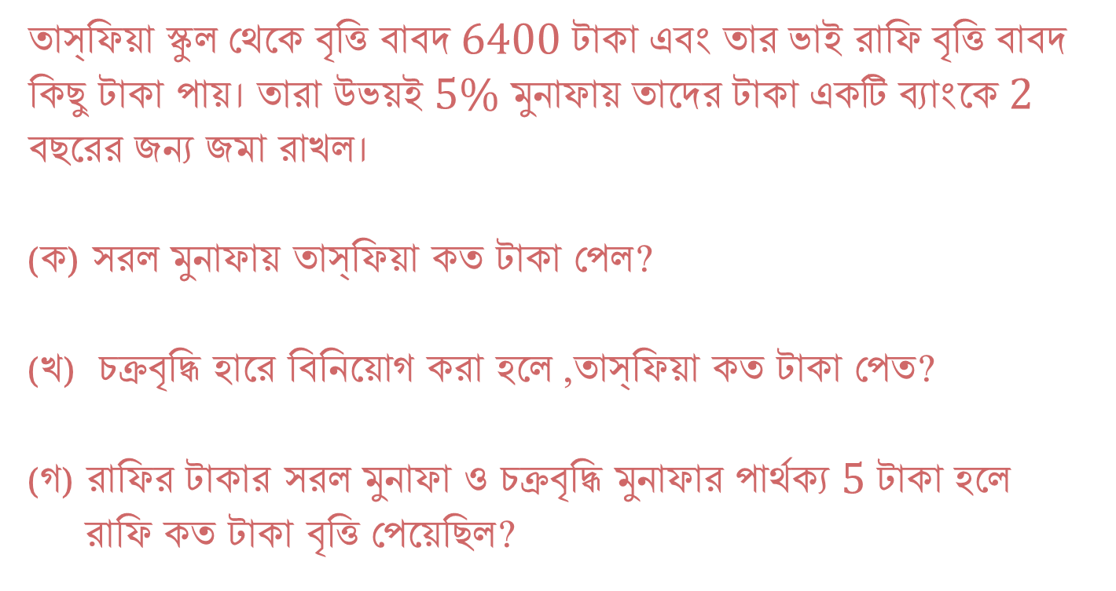
বাড়ির কাজঃ

Slide 13
পাঠ সমাপ্তি ঘোষণাঃ
সকল শিক্ষার্থীর ভবিষ্যৎ সফলতা কামনা করে আজকের পাঠদান কার্যক্রম সমাপ্তি ঘোষণা করছি।
আল্লাহ্‌ হাফেজ

